Slide 1
Brasil 6G
Arquitetura da Solução Computacional para Processamento de Alto Desempenho
Bruno Ciro do Nascimento
RNP/Analista de Suporte Sr.

Slide 2




Papel da RNP no Projeto Brasil 6G Fase 3
META 4, Atividade 4.5
“Implantação e disponibilização de uma infraestrutura de HPC para os pesquisadores do projeto.”
Implantar uma infraestrutura centralizada de computação de alto desempenho;
Otimizada por GPUs e dotada de ferramentas de inteligência artificial;
Projetada para permitir o uso remoto e simultâneo pelos pesquisadores das diferentes instituições envolvidas no projeto.

Slide 3
NVIDIA
Porquê NVIDIA?
Atualmente a maior plataforma de desenvolvimento de aplicações aceleradas por GPUs;
Plataforma já é utilizada pelos pesquisadores do projeto;
SDKs específicos para desenvolvimento 5G e 6G;
Ampla comunidade de desenvolvedores;
Conhecimento sobre a plataforma bem difundido;
Documentação extensa e abrangente.

Slide 4
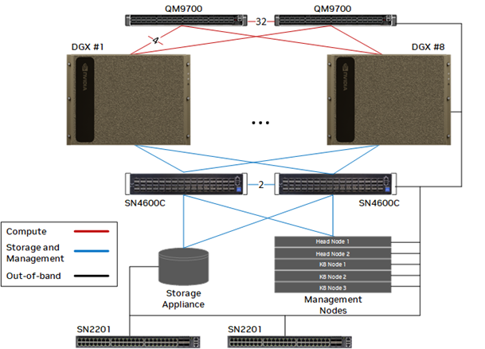
Arquitetura de Referência
NVIDIA BasePOD

Slide 5
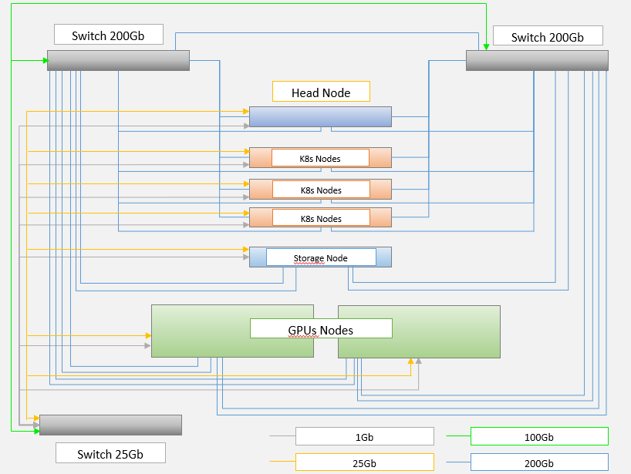
Arquitetura da Solução Computacional

Slide 6
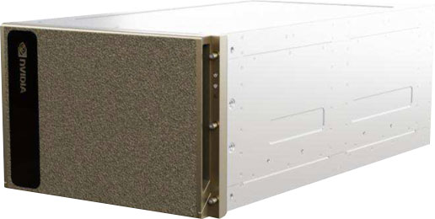
Arquitetura da Solução Computacional
Nós de GPUs
2 servidores com 8 GPUs (cada) Nvidia H200
8 interfaces de rede de 400Gb para comunicação GPU x GPU entre diferentes servidores

Slide 7
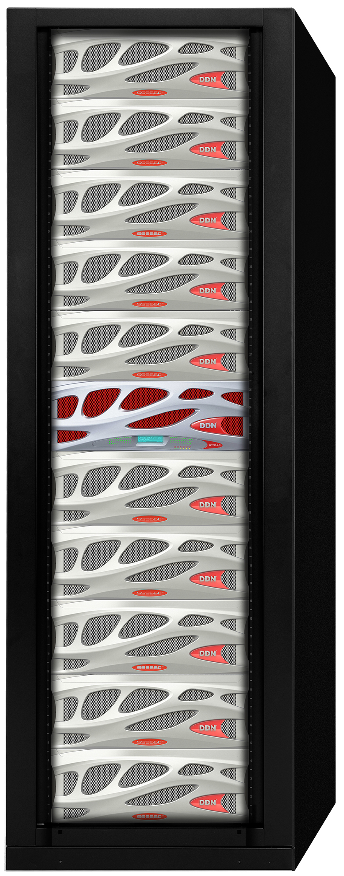
Arquitetura da Solução Computacional
Nó de Armazenamento
368TB expansível até pelo menos 1 PB
All flash, NVMe
Sistema de arquivos paralelo, open source
Escalável

Slide 8
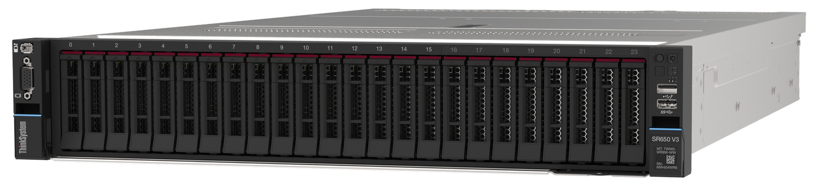
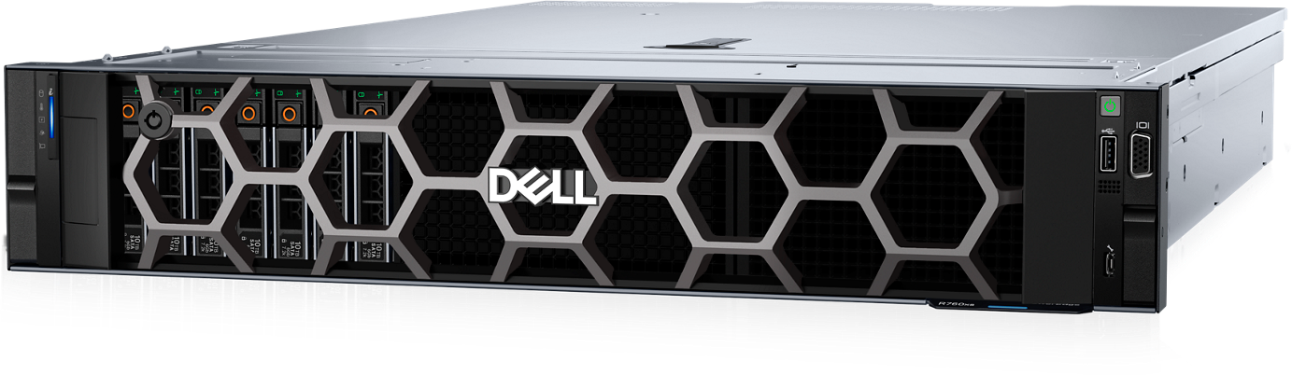
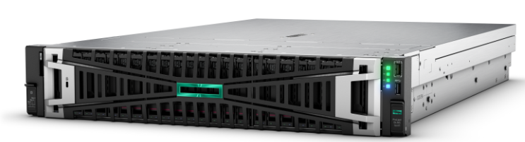
Arquitetura da Solução Computacional
Nós de Controle e Kubernetes
Nó de Controle, contendo ferramentas de gerenciamento e orquestração
Nós Kubernetes, onde serão instanciados containers que utilizarão as 16 GPUs da solução

Slide 9
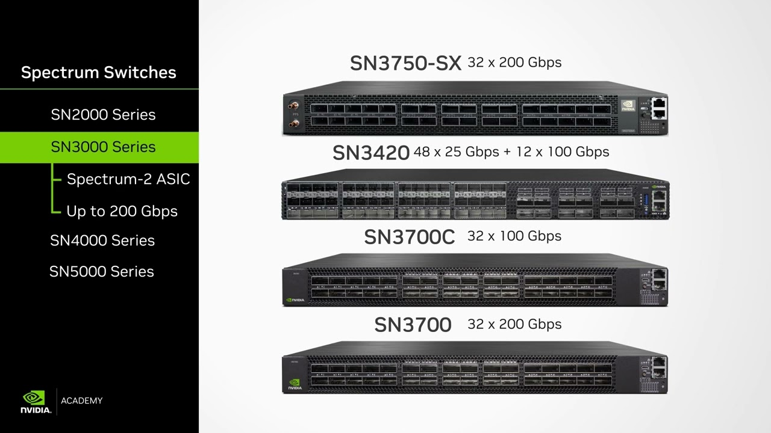
Arquitetura da Solução Computacional
Switches
2 switches 200Gb, provendo uma rede de alta velocidade interna para todos os nós da solução
1 switch 25Gb, provendo uma rede de gerenciamento, conectada a todos os nós e a rede externa a 100Gb

Slide 10
Disponibilização da infraestrutura
A infraestrutura computacional poderá ser disponibilizada de quatro maneiras:
Segmentação física de recursos;
Segmentação virtualizada de recursos;
Execução de tarefas por meio de filas de gerenciamento;
Alocação física completa de recursos.

Slide 11
Público alvo
Primeiros usuários que farão uso da solução:
Pesquisadores do Projeto Brasil 6G
I
LNCC
II
CENAPAD
Tier
III
RNP
*As políticas de governança e utilização do ambiente ainda estão em construção e podem mudar. Os termos serão divulgados no momento em que o sistema for disponibilizado para uso geral.

Slide 12
OBRIGADO (A)!
Bruno Ciro do Nascimento
bruno.nascimento@rnp.br

